Slide 1

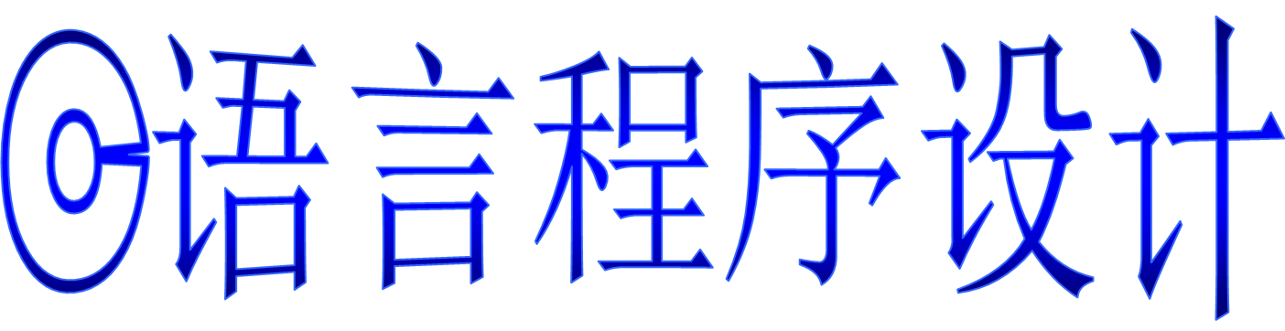



标题
图片均来自百度

Slide 2
标识符
    定义：用来标识变量、常量、函数等的字符序列
    组成：
      只能由字母、数字、下划线组成，且第一个字母必须是字母或下划线
      大小写敏感
      不能使用关键字
    长度：最长32个字符
    命名原则：
      见名知意
      不宜混淆 如l与I, o与0
      例:判断下列标识符号合法性
      sum Sum M.D.John day Date 3days
      student_name #33 lotus_1_2_3
      char a>b _above $123
M.D.John
3days
#33
char
a>b
$123

Slide 3
  ANSI C 关键字
  他们不能当作标识符.
  他们必须小写.
double
float
int
char
short
long
signed
unsigned
auto
register
static
extern
const
volatile
union
void
typedef
enum
struct
sizeof
for
while
break
if
else
do
continue
goto
switch
case
default
return

Slide 4
是由若干个地址组成的表列，可以是变量的地址，或字符串的首地址
  scanf：格式输入函数
    格式: scanf(“格式控制串”，地址表）
    功能：按指定格式从键盘读入数据，存入地址表指定的
    存储单元中,并按回车键结束
    返值：正常，返回输入数据个数
    地址表：变量的地址，常用取地址运算符&
    常用格式字符:d,c,s,f
#include <stdio.h>
main( )
{
int a;
float b;
double c;
printf("please input three numbers:");
scanf("%d %f %lf",&a,&b,&c);
printf("You have input %d, %f and %lf\n",a,b,c);
}
输出:
please input three numbers: 3 4.2 5.5 （输入）
You have input 3, 4.200000 and 5.500000 （ 输出）

Slide 5
  算术运算符和表达式
    基本算术运算符： + - * / %
      结合方向：从左向右
      优先级： - ---->* / % -----> + -
      (2) (3) (4)
    说明：
      “-”可为单目运算符时,右结合性
      两整数相除，结果为整数
      %要求两侧均为整型数据
例 5%2 = 1
-5%2 = -1
1%10 = 1
5%1 = 0
5.5%2 (×)
例
float a,b,c;
c=a%b; //Illegal use of floating point
例 5/2 = 2
-5/2.0 = -2.5

Slide 6
  自增、自减运算符++ --
      作用：使变量值加1或减1
      种类：
        前置 ++i, --i (先执行i+1或i-1，再使用i值）
        后置 i++,i-- (先使用i值,再执行i+1或i-1）
int j, k, a, b, c;
例 j=3; k=++j;
//k=4,j=4
j=3; k=j++; //k=3,j=4
j=3; printf(“%d”,++j); //4,j=4
j=3; printf(“%d”,j++); //3,j=4
a=3;b=5;c=(++a)*b; //c=20,a=4
a=3;b=5;c=(a++)*b; //c=15,a=4

Slide 7
  自增、自减运算符++ --
      作用：使变量值加1或减1
      种类：
        前置 ++i, --i (先执行i+1或i-1，再使用i值）
        后置 i++,i-- (先使用i值,再执行i+1或i-1）
      说明：
        ++ -- 不能用于常量和表达式,如5++，(a+b)++
        ++ --结合方向： 自右向左
        优先级：- ++ -- ------>* / % ----->+ -
        (2) (3) (4)
      例 -i++ ⬄ -(i++)
      i=3; printf(“%d”,-i++); //-3
例 j+++k; (j++)+k;

Slide 8
  赋值运算符和表达式
    简单赋值运算符
      符号： =
      格式： 变量标识符=表达式
      作用：将一个数据（常量或表达式）赋给一个变量
例 a=3;
d=func();
c=d+2;
    复合赋值运算符
      种类：+= -= *= /= %=
      含义： exp1 op= exp2 ⬄ exp1 = exp1 op exp2
a+=3
a=a+3
x*=y+8
x=x*(y+8)
x%=3
x=x%3

Slide 9
  赋值运算符和表达式
    说明:
      结合方向：自右向左
      左侧必须是变量，不能是常量或表达式
      例 3=x-2*y;
      a+b=3;
      赋值转换规则:使赋值号右边表达式值自动转换成其左边变量的类型
例 int i;
i=2.56; //结果i=2;
      赋值表达式的值与变量值相等,且可嵌套
例: a=b=c=5
a=(b=5)
a=5+(c=6)
//表达式值为5，a,b,c值为5
// b=5;a=5
//表达式值11，c=6,a=11
例: a=12;
a+=a-=a*a
//a=-264 等价于a=a+(a=a-(a*a))

Slide 10
  逗号运算符和表达式
    形式：表达式1,表达式2,……表达式n
    结合性:从左向右
    优先级: 很低
    逗号表达式的值：等于表达式n的值
//a=15,表达式值60
      例 a=3*5,a*4
      a=3*5,a*4,a+5
      x=(a=3,6*3)
      x=a=3,6*a
//a=15,表达式值20
//赋值表达式，表达式值18，x=18
//逗号表达式,表达式值18,x=3

Slide 11
  逗号运算符和表达式
    形式：表达式1,表达式2,……表达式n
    结合性:从左向右
    优先级: 很低
    逗号表达式的值：等于表达式n的值
例:
#include <stdio.h>
main( )
{ int x,y=7;
float z=4;
x=(y=y+6,y/z);
printf("x=%d\n",x);
}
运行结果：x=3

Slide 12
  不同类型数据间的转换
  隐式转换
    什么情况下发生
      运算转换------不同类型数据混合运算时
      赋值转换------把一个值赋给与其类型不同的变量时
      输出转换------输出时转换成指定的输出格式
      函数调用转换------实参与形参类型不一致时转换
    运算转换规则:不同类型数据运算时先自动转换成同一类型

Slide 13
高
double
float
说明:
必定的转换
long
运算对象类型不同时转换
unsigned
例 int i;
float f;
double d;
long l;
低
int
char,short
ch/i + f*d - (f+i)
10+‘a’ +i*f - d/l
例 char ch;
int i;
float f;
double d;
int
double
double
int
double
double
int
double
double
int
double
double
double
double
double
double

Slide 14
  不同类型数据间的转换
  隐式转换
  显式转换（强制转换）
    一般形式：（类型名）（表达式）
    例 (int)(x+y)
    (int)x+y
    (double)(3/2)
    (int)3.6
    说明：强制转换得到所需类型的中间变量，原变量类型不变

Slide 15
  不同类型数据间的转换
  隐式转换
  显式转换（强制转换）
例 #include <stdio.h>
main()
{ float x;
int i;
x=3.6;
i=(int)x;
printf(“x=%f,i=%d”,x,i);
}
结果：x=3.600000,i=3
精度损失问题
较高类型向较低类型转换时可能发生

Slide 16
  关系运算符和表达式
<
<=
>
>=
==
!=
优先级高
    关系运算符
      种类：< <= == >= > !=
      结合方向：自左向右
      优先级别：
优先级低
      关系表达式的值：是逻辑值“真”或“假”，用1和0表示
      例 int a=3,b=2,c=1,d,f;
      a>b
      (a>b)==c
      b+c<a
      d=a>b
      f=a>b>c
      例 c>a+b //c>(a+b)
      a>b!=c //(a>b)!=c
      a==b<c //a==(b<c)
      a=b>c //a=(b>c)
//表达式值1
//表达式值1
//表达式值0
//d=1
//f=0

Slide 17
  关系运算符和表达式
      注意：
例 若a=0; b=0.5; x=0.3;
则 a<=x<=b的值为
0
例 5>2>7>8在C中是允许的，
值为
0
例 int i=1, j=7,a;
a=i+(j%4!=0);
则a=
2
例 ‘a’>0 结果为
‘A’>100 结果为
1
0

